Slide 1



15.11.2017
Pressekonferenz zum
Internationalen Tag gegen
Gewalt an Frauen
25. November
Kampagnen und Initiativen des Landes
Conferenza stampa per la
Giornata internazionale contro
la violenza sulle donne
25 novembre
Campagne ed iniziative della Provincia

Slide 2



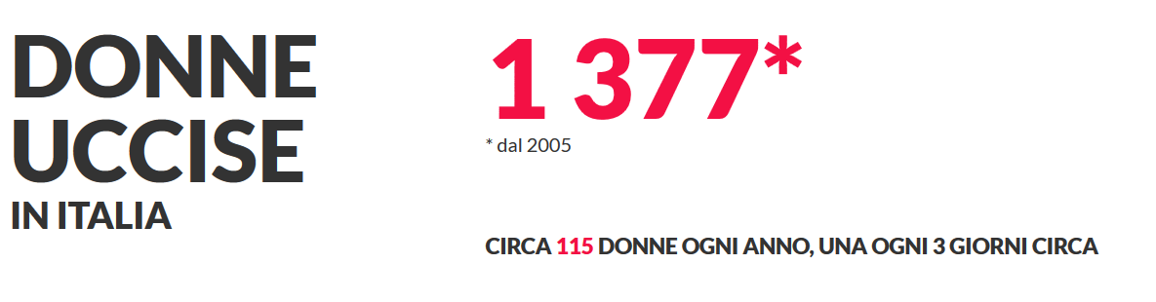
Daten zu Gewalt an Frauen
Dati su violenza sulle donne
1 von 3 Frauen hat mindestens einmal im Leben sexuelle bzw. körperliche Gewalt erfahren.
1 donna su 3 almeno una volta nella propria vita è stata vittima di violenza fisica o sessuale.
2 von 3 Todesopfern bei Beziehungstaten sind weiblich.
2 vittime su 3 di omicidi commessi in famiglia/relazioni di coppia sono donne.
UN-Bericht „The World's Women Report 2015“
http://www.stopfemminicidio.it

Slide 3
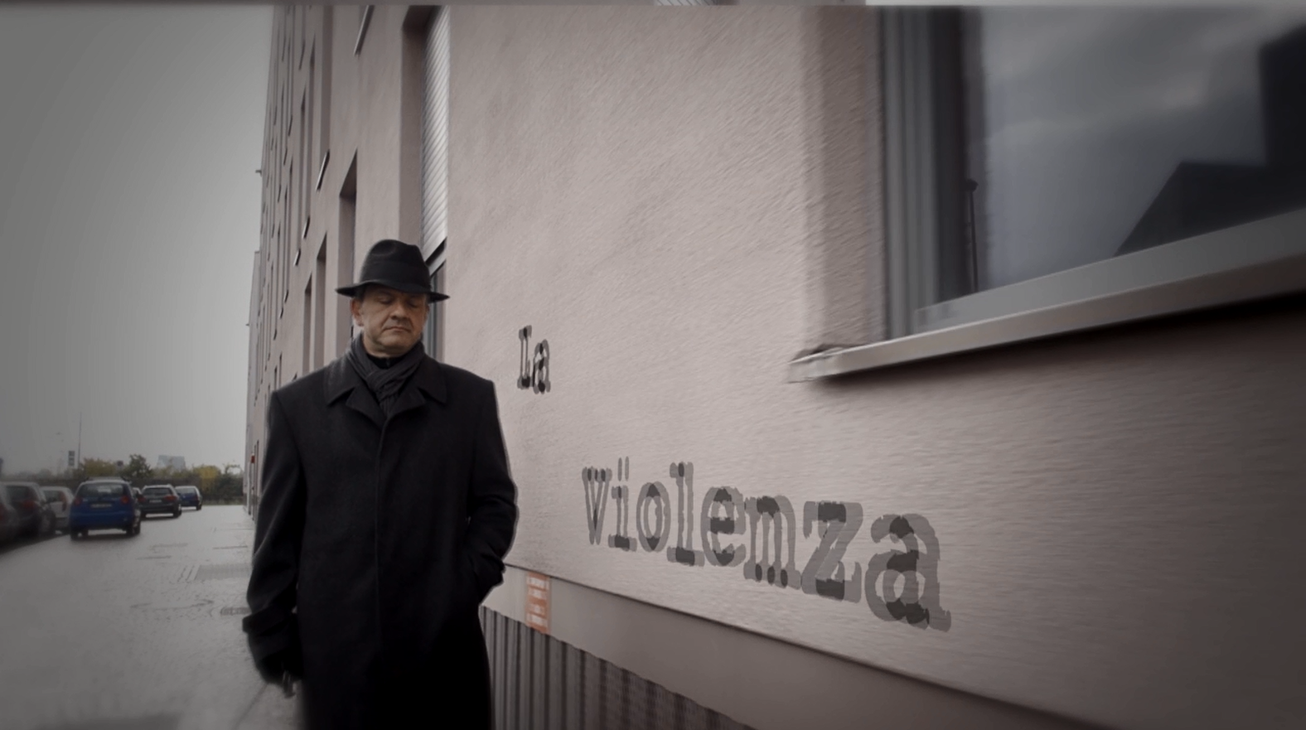
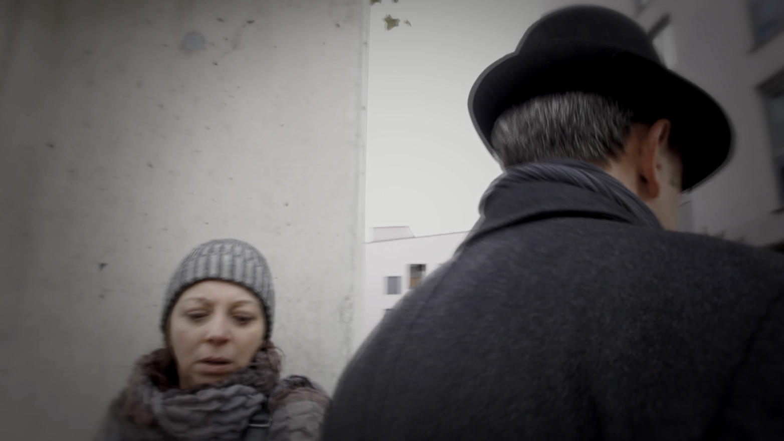
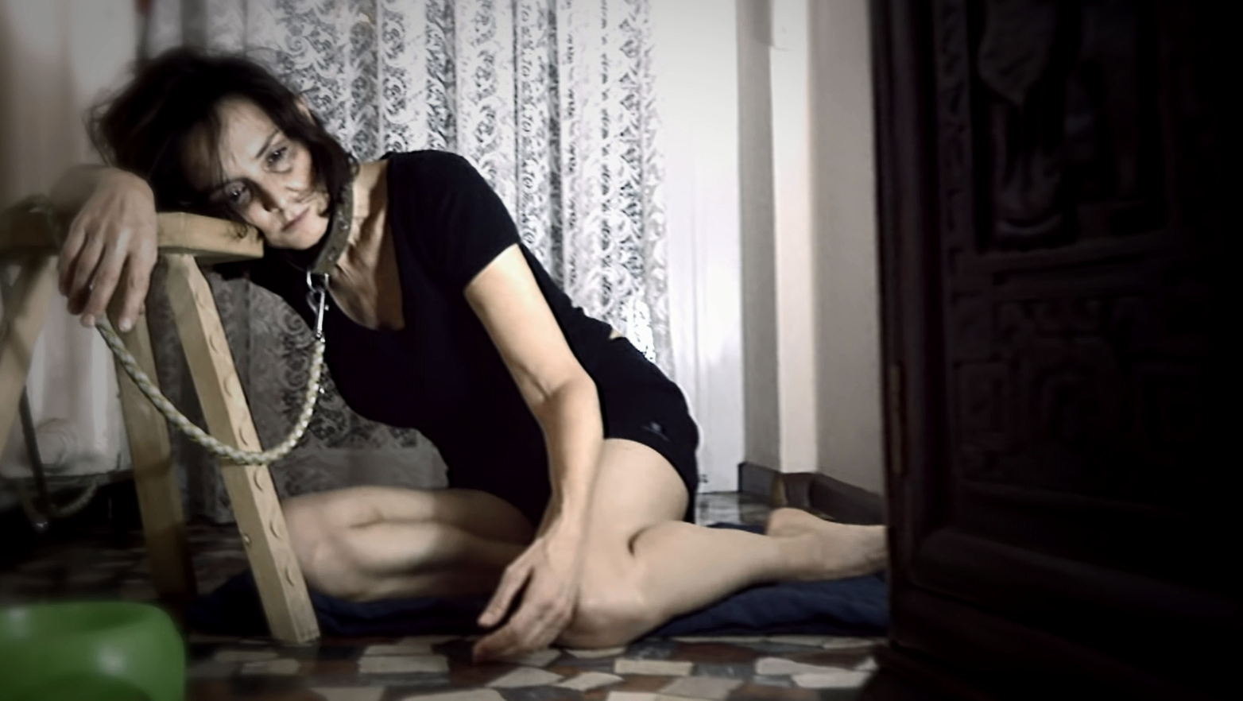
„Zerreiß die Fessel, jetzt“ - Video
„Spezza la catena, adesso“ - Filmato
Regisseur / Regista
Mauro Manzo
Dauer / durata
70 Sek./sec.
Sprache / lingua
Deutsch - Italiano
Inhalt / contenuto
Gewalt ist oft unsichtbar – Zerreiß die Fessel jetzt!
La violenza spesso non si vede – Spezza la catena adesso!

Slide 4



Wann und wo wird der Sensibilisierungsspot ausgestrahlt?
Dove e quando lo spot di sensibilizzazione viene trasmesso?
Ab 20. November in den meistgesehenen online Nachrichtenportalen Südtirols
Dal 20 novembre su tutti i portali di notizie online più frequentati dell‘Alto Adige
Am 25. November in den lokalen Fernsehsendern
Il 25 novembre nei canali televisivi locali dell‘Alto Adige
Ab 23. November in allen Kinos Südtirols
Dal 23 novembre in tutti i cinema dell‘Alto Adige

Slide 5
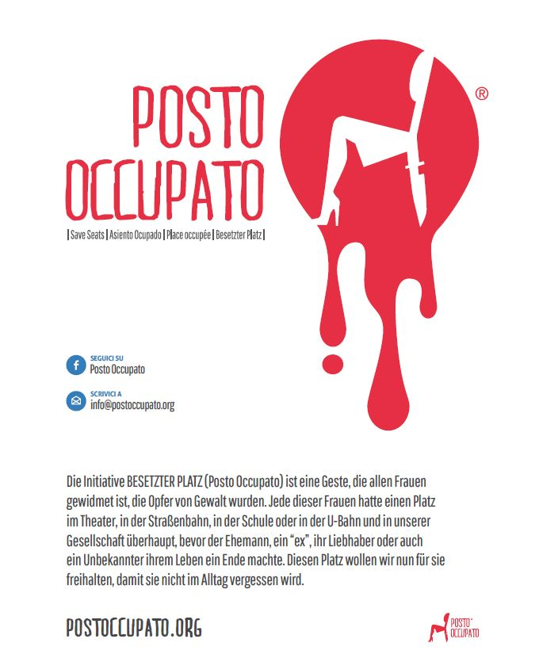
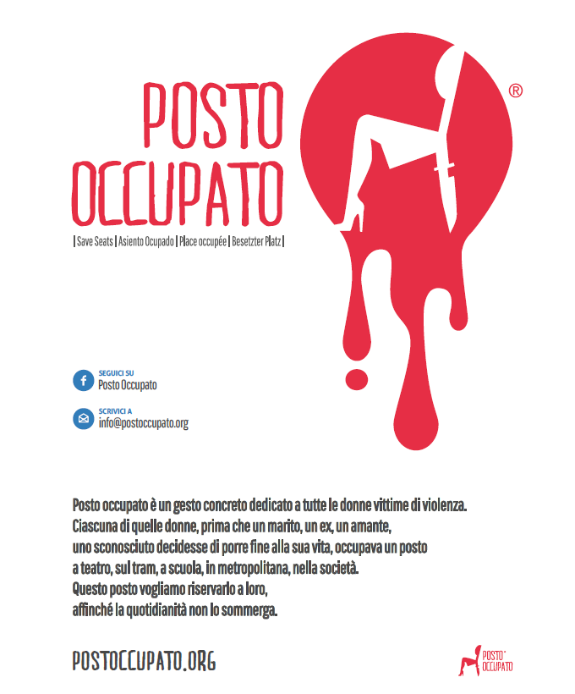
Besetzer Platz - Kampagne
Campagna Posto occupato

Slide 6

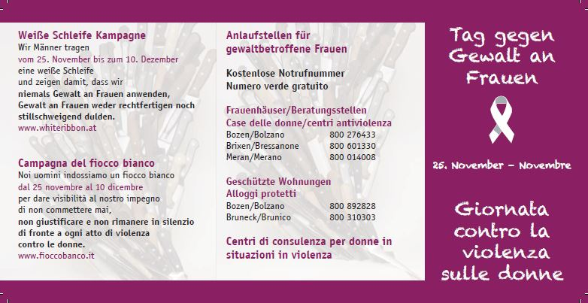
Weiße-Schleifen-Kampagne
Campagna fiocco bianco

Slide 7

Eres 4/2017
Eres 4/2017

